Slide 1
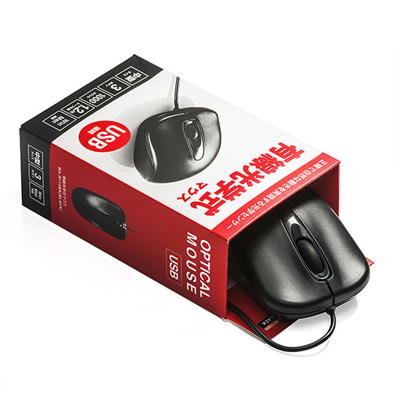
【提案書】
サンワサプライ 有線光学式マウス(USB接続・ブラック)
特徴
スタンダードな3ボタンの有線光学式マウス。面倒なソフトのインストールが不要で、端末に差し込むだけですぐに使用できます。紙箱パッケージなのでまとめ買い用にも最適です。
納期
納期スペース
仕様
サイズ：W60×D102×H39mm、ケーブル長：1.2m
重量：約71g
機能：■スタンダードな3ボタン ■差し込むだけで使える手間なし簡単接続で、面倒なソフトのインストールが不要 ■手首一振りで画面の端までカーソル移動が可能な1000カウント高分解能で、エクセルなどの表計算も快適
お見積
お見積りスペース

